Slide 1
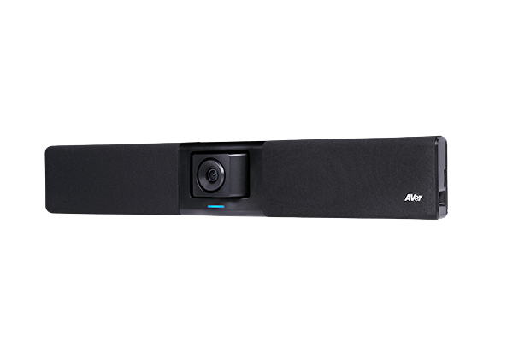
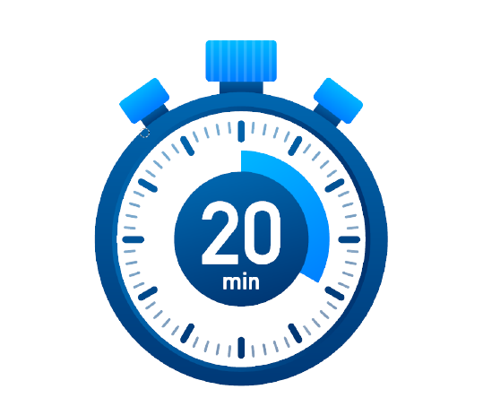
Tout savoir sur
VB342 PRO
Solution de visioconférence 4K, haut-parleurs et microphones intégrés

Slide 2
PLAN
Introduction
Connexion en USB, en HDMI et Bluetooth sur un écran Easypitch
Accès à la caméra depuis Windows
Enregistrement d’une vidéo sur Windows
Zoom et navigation horizontale/verticale avec la télécommande
Utilisation des « Preset » avec la télécommande
Modifier le mode de tracking
Accéder aux paramètres

Slide 3
Introduction
Il s’agit d’une caméra grand angle (180°) destinée aux petites et moyennes salles.
Celle-ci intègre 10 microphones et 2 haut-parleurs, paramétrables pour gérer la réduction de bruit et l’annulation d’écho.
Différents modes de tracking sont intégrés : un se focalisant sur la voix, l’autre sur l’image.
Notes:
Caméra à suivi automatique pour les visioconférences
Angle de vue de la caméra 120°
Résolution UHD 4K
2 microphones bidirectionnels avec portée de 6 mètres
2 haut-parleurs 5W
Zoom x12
Différents modes de tracking

Slide 4
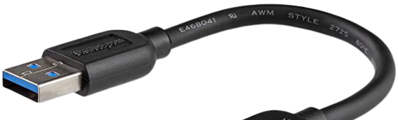
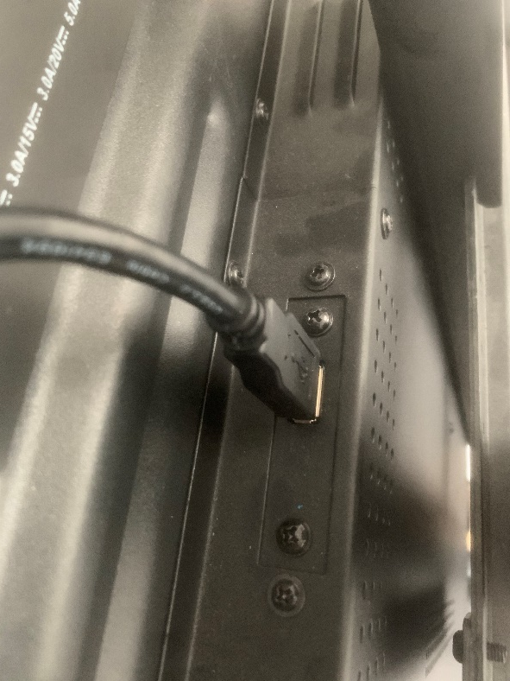
Branchement en USB sur un écran Easypitch
Branchement centralisé USB incluant son et image
Notes:
Faire slide sur hdmi out et bluetooth

Slide 5
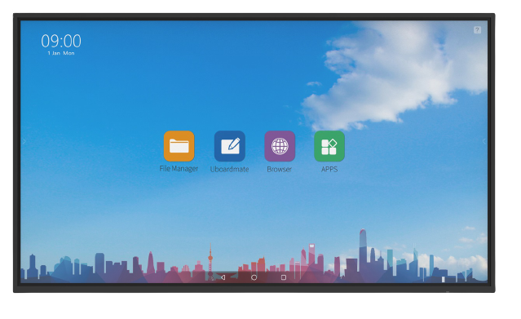
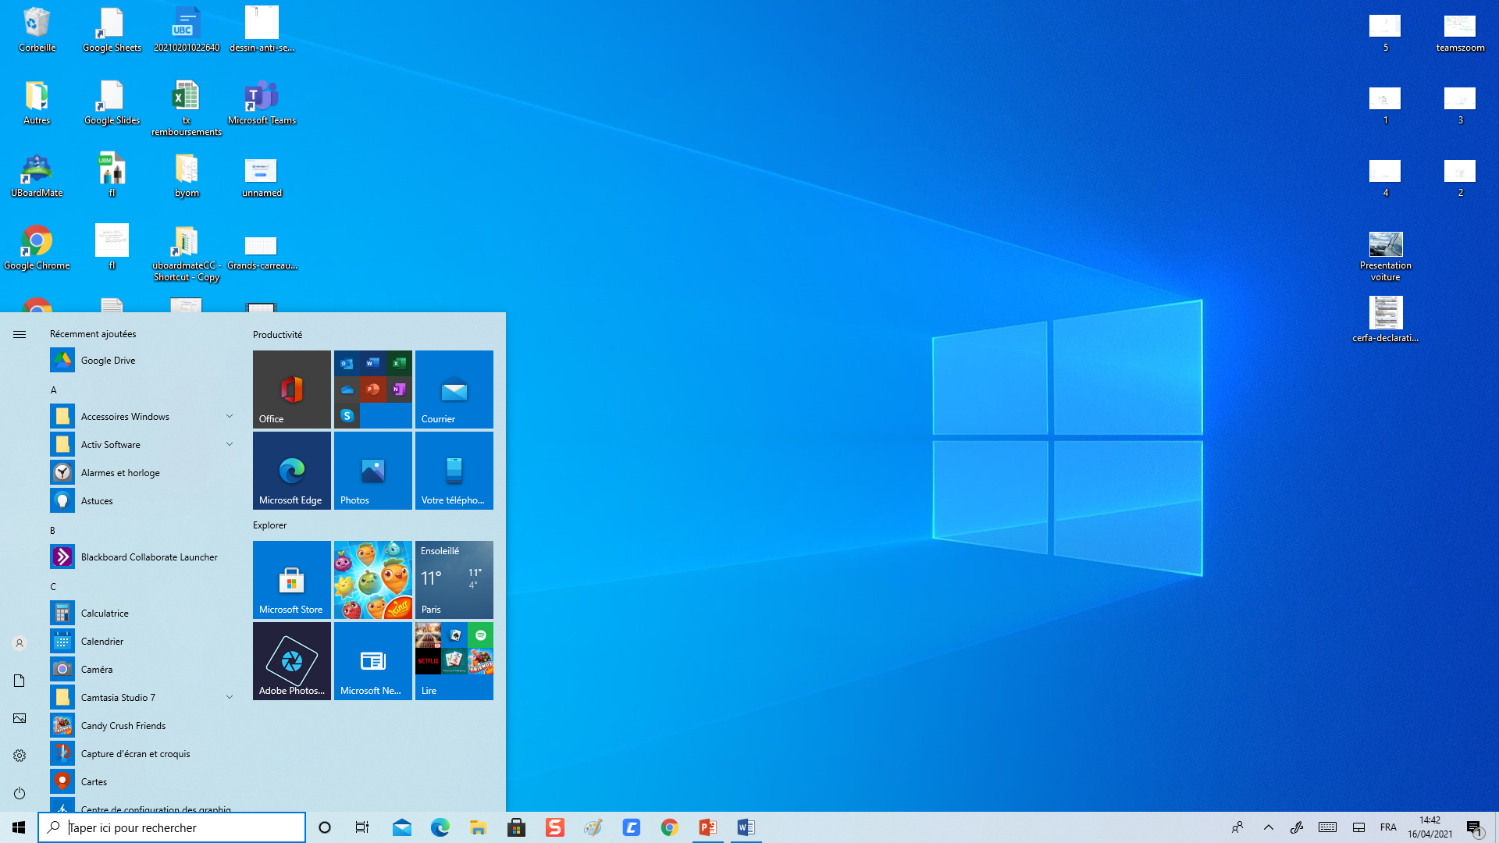
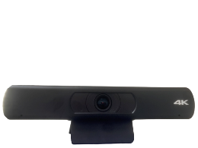
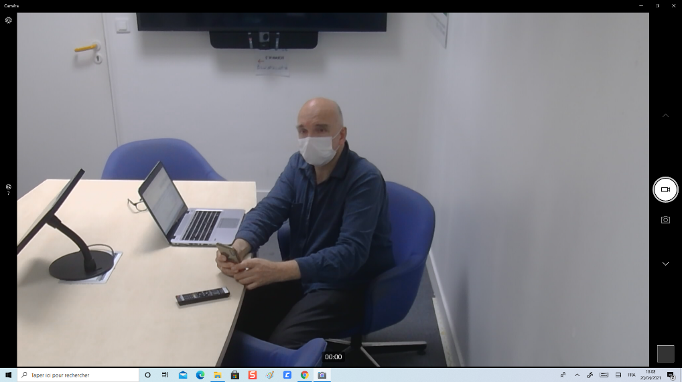
Accès à la caméra depuis Windows
Pour accéder à la caméra depuis Windows , cliquez sur « Démarrer » puis « Caméra »

Slide 6
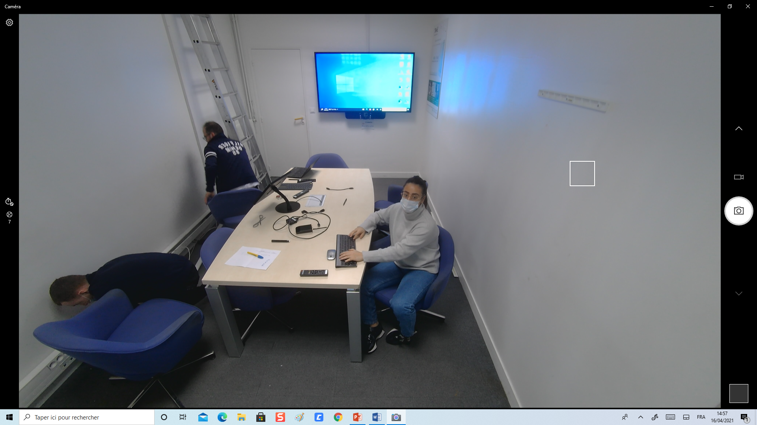
Enregistrement d’une vidéo sur Windows
Pour lancer une vidéo depuis Windows , cliquez sur « Démarrer » puis « Caméra »
Vous pouvez donc passer de la caméra à la photo en un clic
Pour zoomer (+) sur une photo il faut réaliser un étirement avec deux doigts
Caméra
Photo

Slide 7
Utilisation des « Preset »
avec la télécommande
Direction du
champ vertical et horizontal
Gérer l’inclinaison, et positionnement horizontal
Gérer les angles du zoom
Test preset
Zoom +/-
Choix des preset

Slide 8
Zoom et navigation horizontale/
verticale avec la télécommande
Mode cadrage manuel
Revenir au calibrage standard
Changer de preset
Luminosité +/-

Slide 9
Changer de mode de tracking
Auto Framing
Suivi de l’auditoire à l’aide d’un système de reconnaissance faciale
Audio Framing
La caméra navigue automatiquement dans les presets grâce à la détection audio
Désactiver le tracking
La caméra sera gérée à l’aide des touches de navigation
Auto Framing / Désactiver le tracking
Audio Framing
Notes:
Rajouter « patch » lien url vers different tracking sur assistance

Slide 10
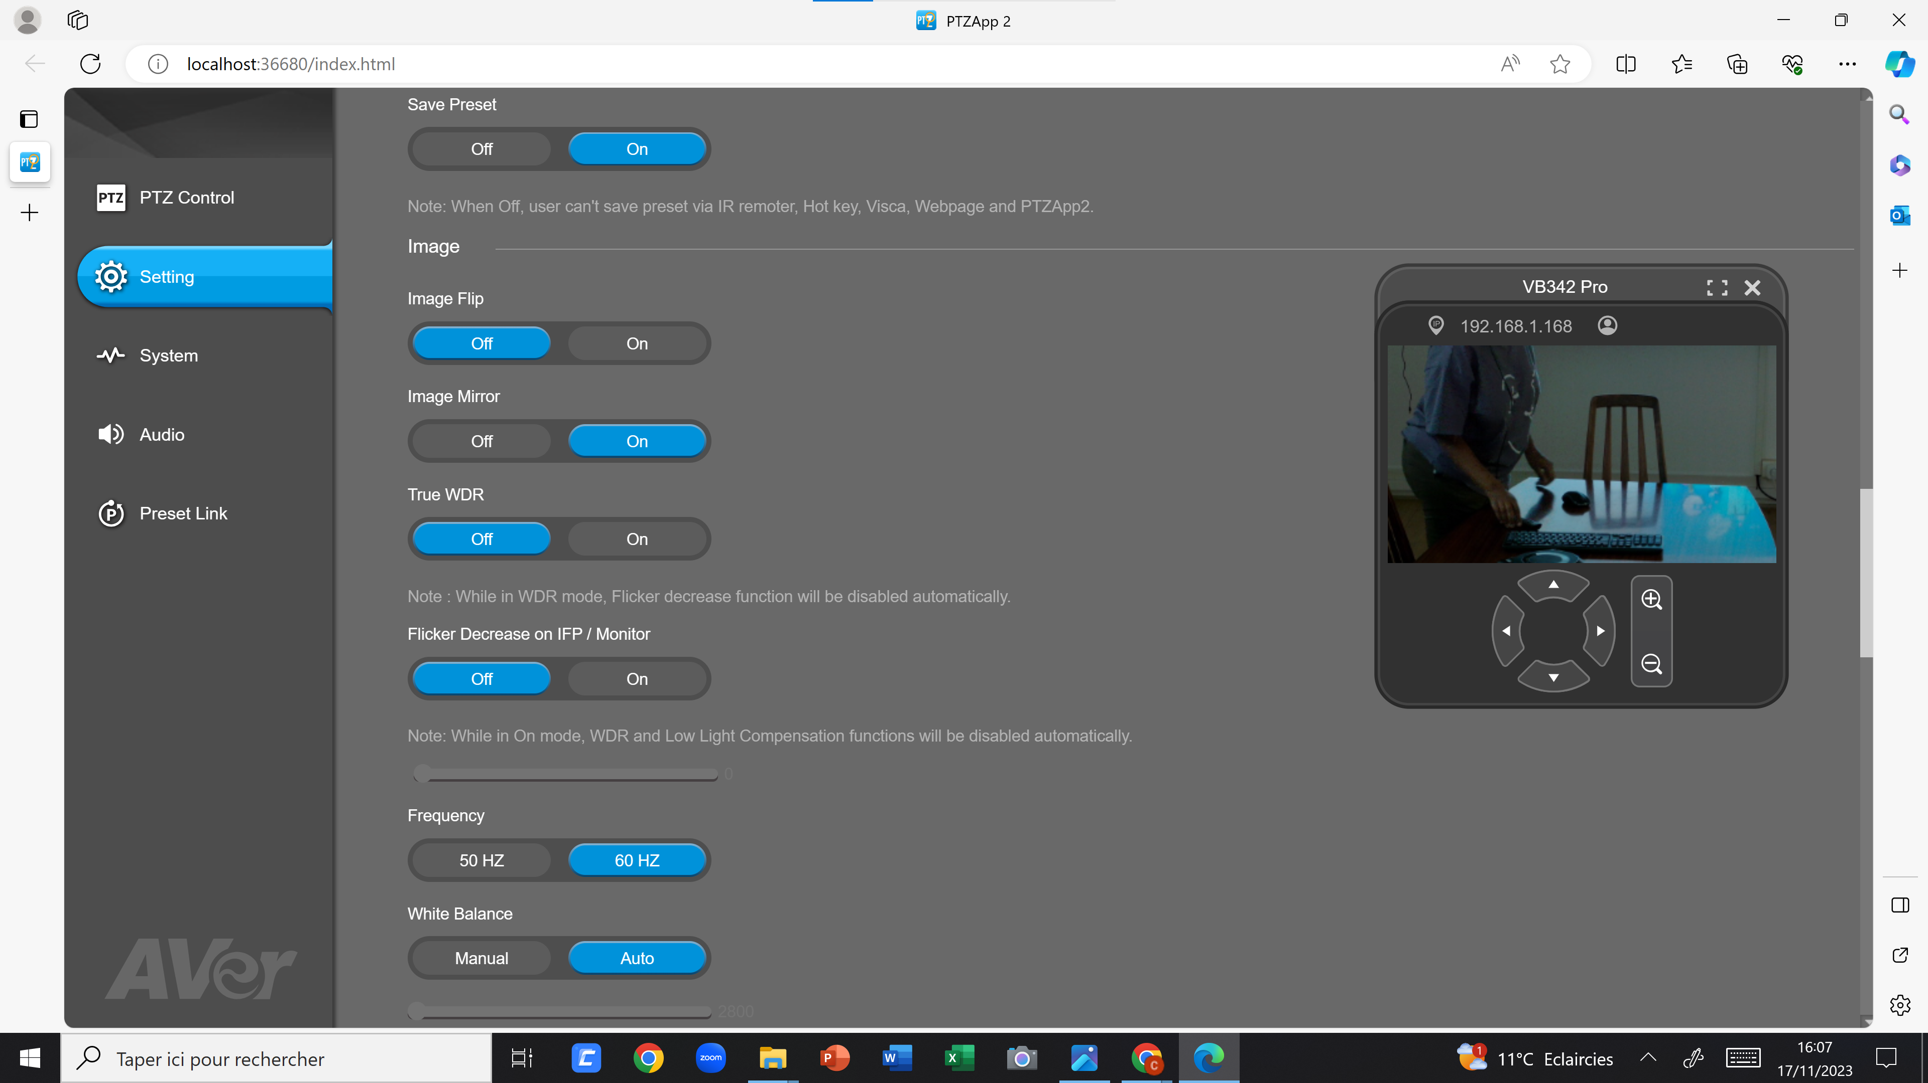
Paramétrer la caméra
Les paramétrages sont accessibles depuis une application Windows, nommée PTZApp2. Cette application doit être installée sur le poste branché en USB à la caméra
PTZApp2
Permet de gérer les paramétrages de la caméra
Notes:
Rajouter intitulé vb342

Slide 11
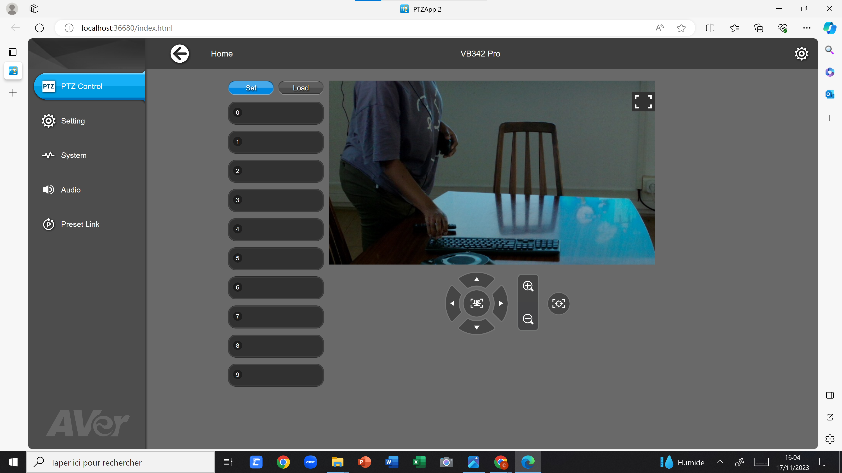
Paramétrer des presets sur PTZApp2
Les paramétrages sont accessibles depuis une application Windows, nommée PTZApp2. Cette application doit être installée sur le poste branché en USB à la caméra
PTZApp2
1. Rendez-vous dans PTZ Control puis « Set »
2. Calibrez la caméra de la façon souhaitée à l’aide de la télécommande
3. Cliquez ensuite sur un des boutons numérotés pour enregistrer le calibrage en preset.
4. Testez l’activation du preset avec la télécommande, en cliquant sur le numéro correspondant. Vous avez fait un preset.
Notes:
Rajouter intitulé vb342

Slide 12
INTERRO SURPRISE !
1) On peut gérer le suivi automatique avec les touches _______________ ou _______________
2) Avec quelle touche de la télécommande peut-on enregistrer des positions via PTZApp2 ?
SmartFrame
Enter
Les touches chiffrées
3) La VB342 Pro inclus __ micros et __ haut-parleurs.

